Slide 1

TRÍ TUỆ NHÂN TẠO
LOGO KHOA
Khoa Công Nghệ Thông Tin
TS. Nguyễn Văn Hiệu

Slide 2
TRÍ TUỆ NHÂN TẠO
Chương 6: Thuật toán Perceptron

Slide 3

Nội dung
Giới thiệu
Thuật toán perceptron
  Cách phân lớp
  Xây dựng hàm mất mát
  Tối ưu hàm mất mát
Demo
Trao đổi

Slide 4
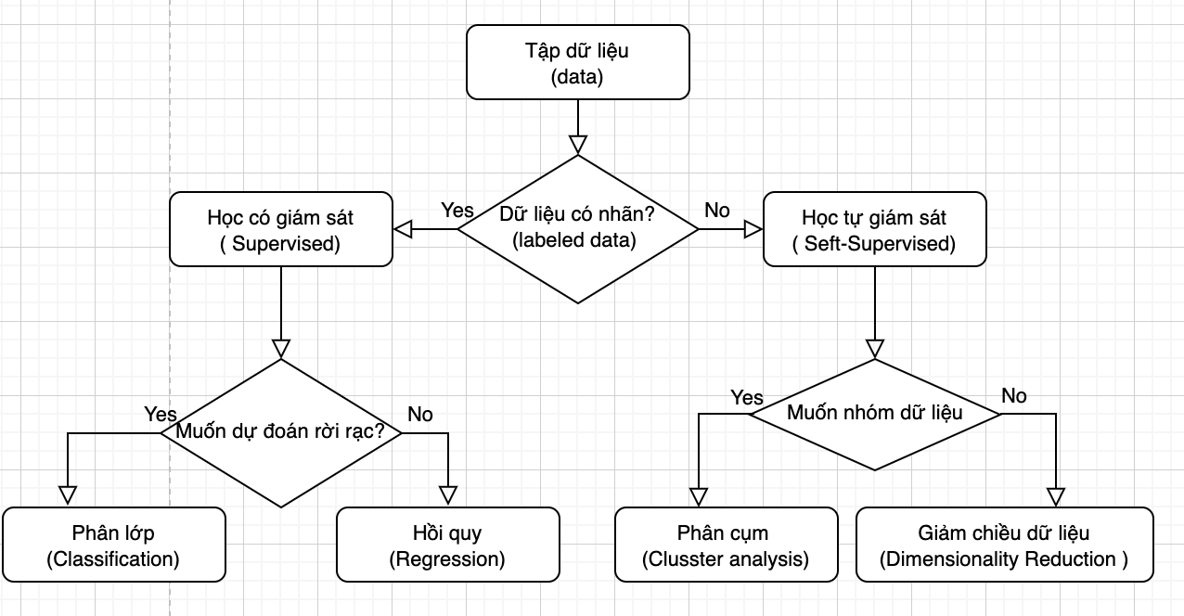
Giới thiệu
Notes:
Học tăng cường: học có thưởng ---< khích lệ khi học

Slide 5
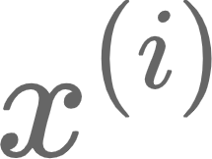
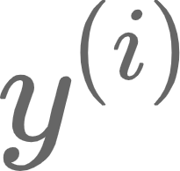
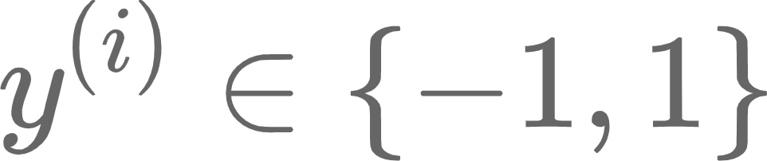
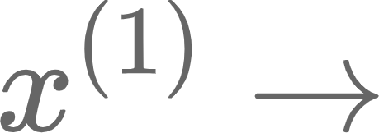
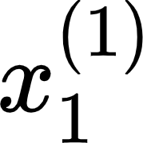
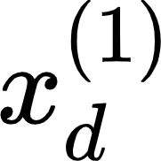
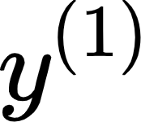
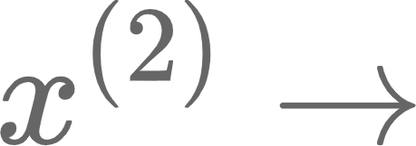
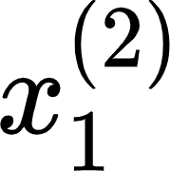
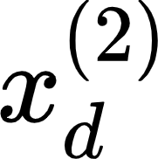
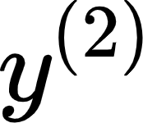
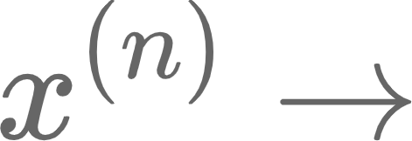
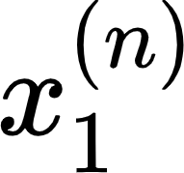
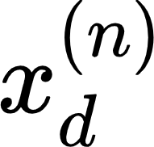
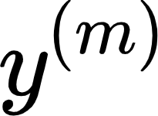
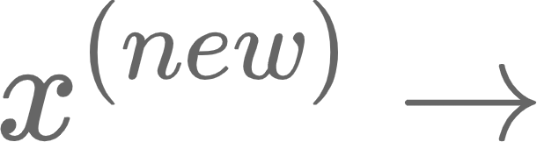

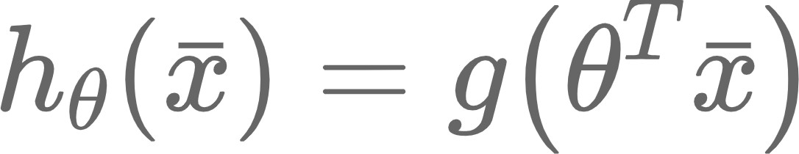
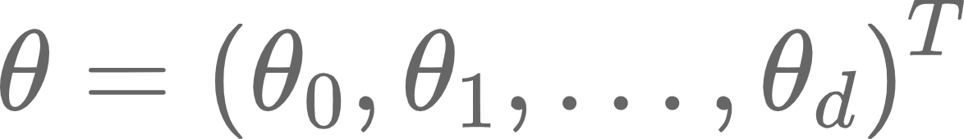
Giới thiệu
Cho n dữ liệu để huấn luyện, toàn bộ dữ liệu thứ i chứa input và output -rời rạc ,
Tác vụ:
⇒ tìm vectơ
Tìm tham số
 |  |  |  | ?????

Slide 6


Giới thiệu
Phân lớp tuyến tính ( linear classification) nếu hàm tuyến tính
Phân loại phi tuyến ( no-linear classification) nếu hàm phi tuyến
Ví dụ bài toán phân lớp
Email Spam/Not Spam: Thư nào nên bỏ vào thùng rác?
Tumor benign/malignant: Ung thư lành tính hay ác tính?
Online Transactions: Giao dịch lừa đảo hay không ?
Phân lớp tuyến tính
-1|1 - Phân lớp nhị phân.

Slide 7
Giới thiệu
Thuật toán perceptron
  Thuật toán phân lớp đơn giản
  Thiết kế cho bài toán phân lớp nhị phân
  Nền tảng cho neural networks và deep learning
NN phổ biến những năm 1990, nhưng sau đó không còn phổ biến
Bây giờ Neural Network quay trở lại: biến thể Deep learning
Thuật toán perceptron
  Tìm hàm tuyến tính
  Tìm một ranh giới siêu phẳng cho bài toán phân lớp nhị phân

Slide 8
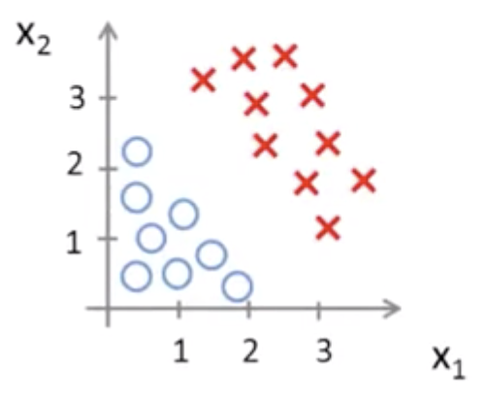
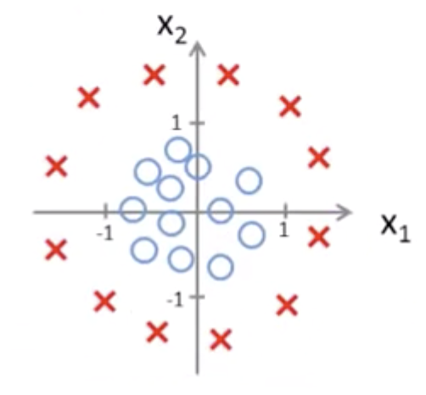


Giới thiệu
Dữ liệu cho Perceptron
  Cần “linearly separable”- dữ liệu hai lớp phân chia hoàn toàn bằng một siêu phẳng.

Slide 9
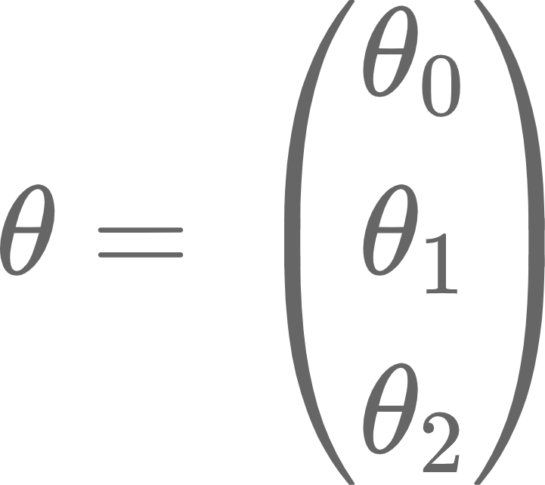
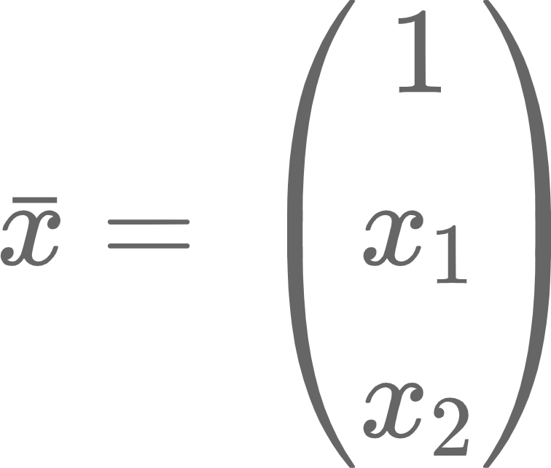

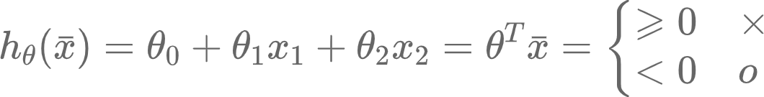
Perceptron
Trường hợp đặc biệt khi d = 2
Tham số và dữ liệu
Hàm giả thuyết

Slide 10
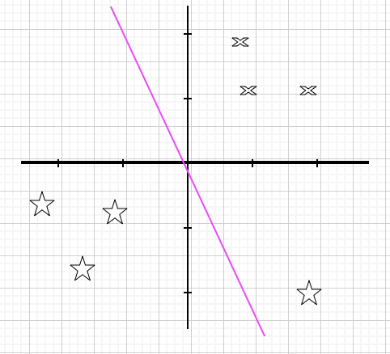
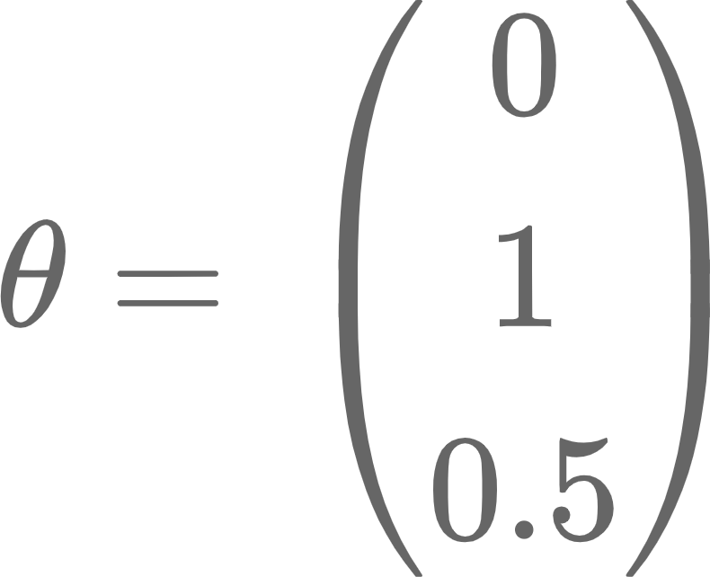
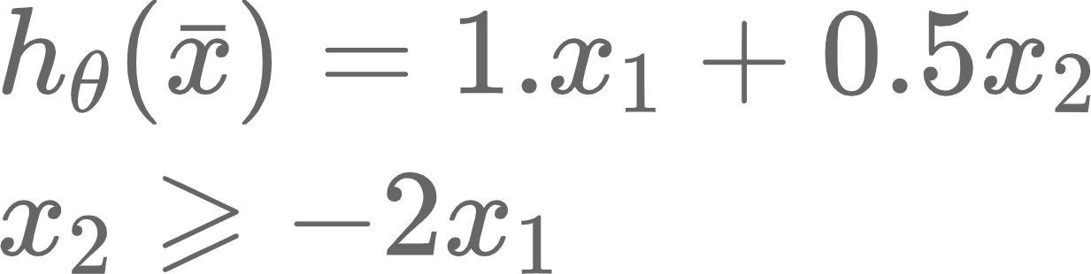


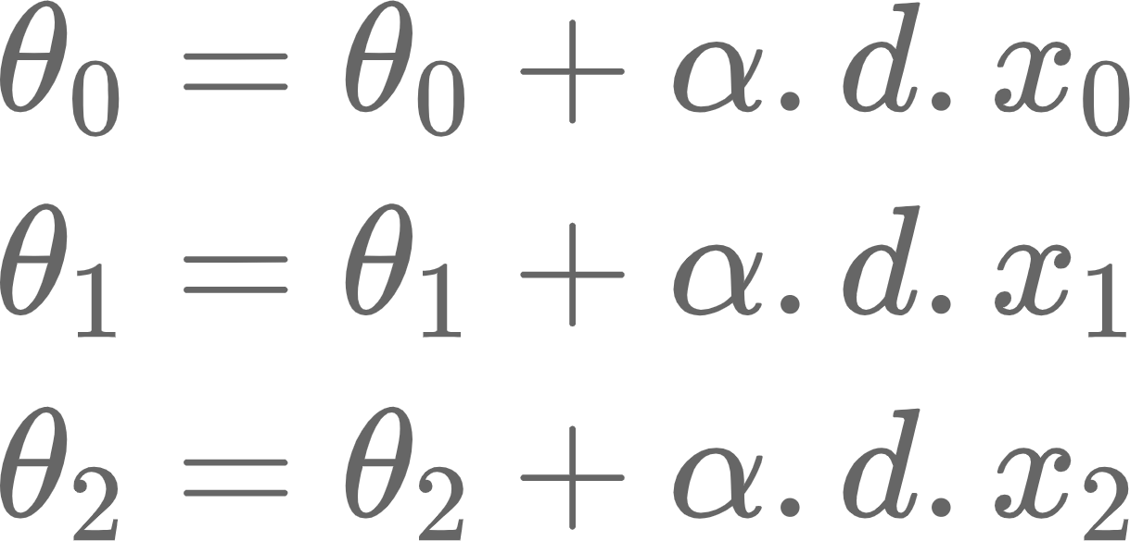
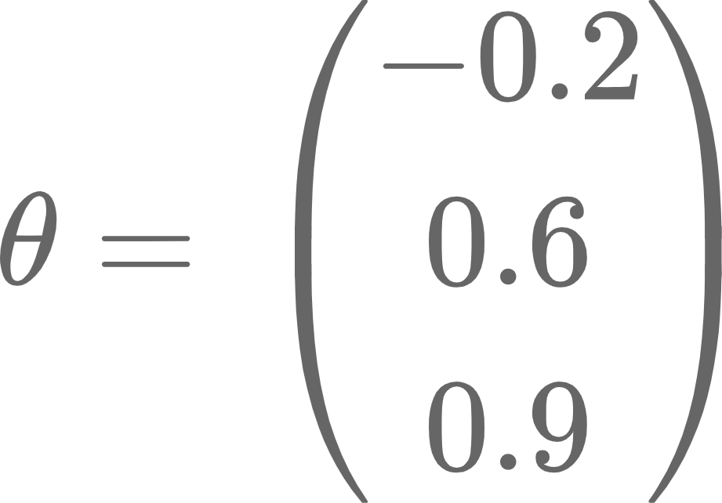
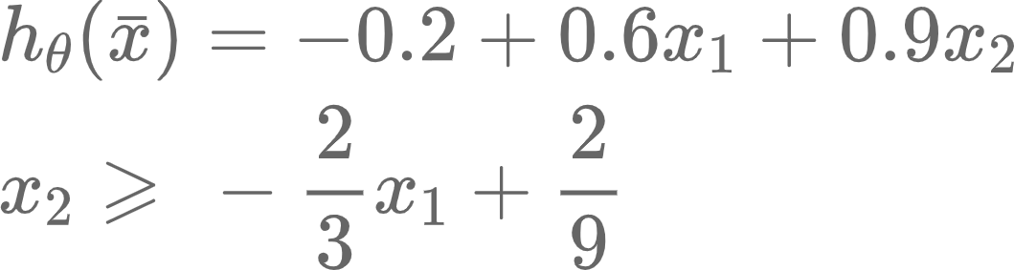
Perceptron
Cập nhật tham số
Mỗi điểm sai thực hiện cập nhật ( )
d = -1

Slide 11
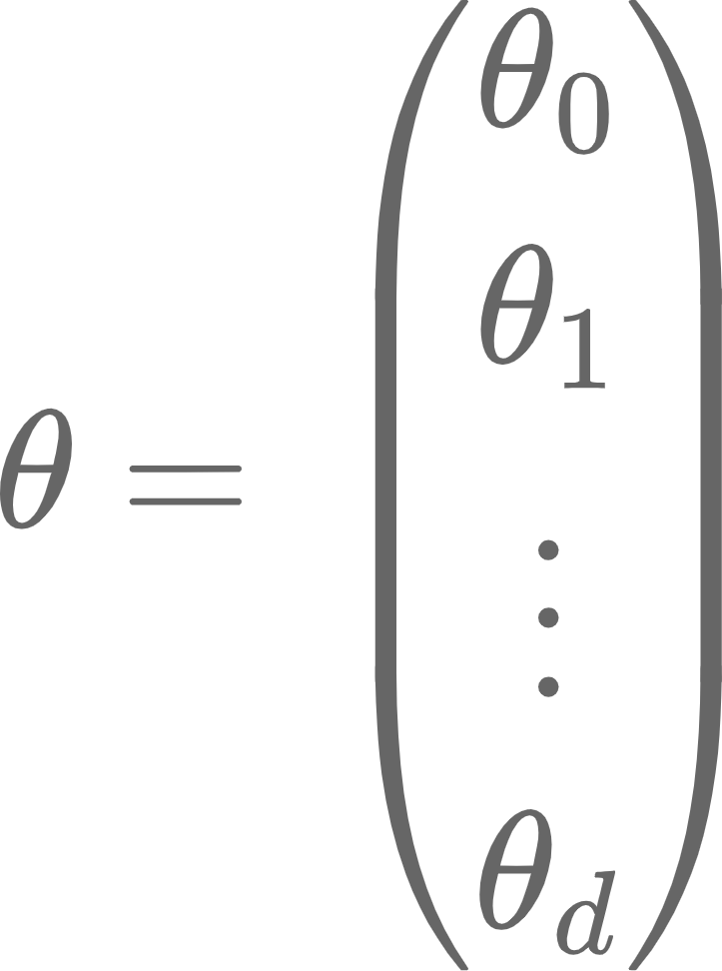
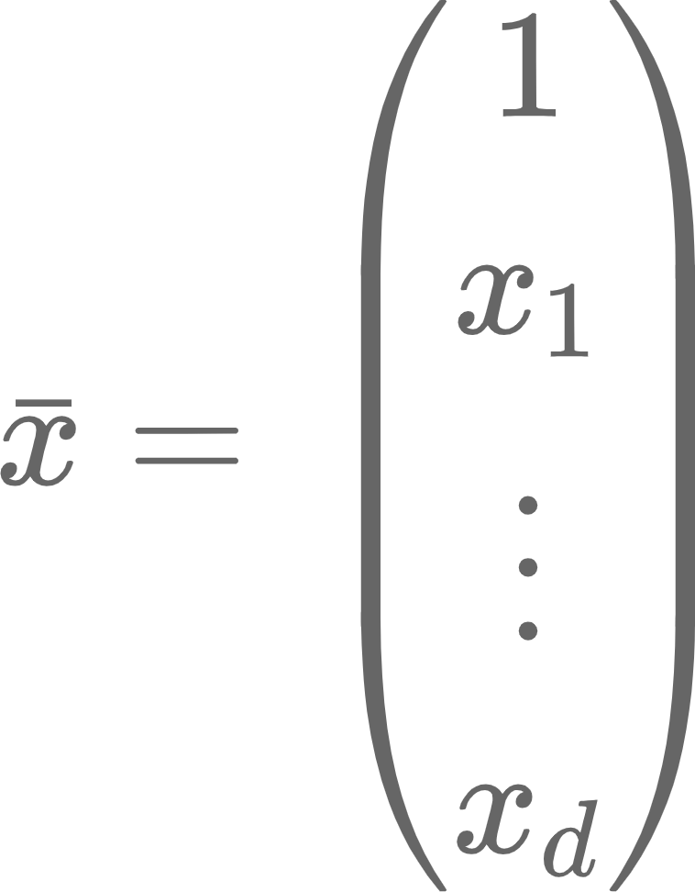
Perceptron
Trường hợp tổng quát
Các tham số
Hàm giả thuyết

Slide 12
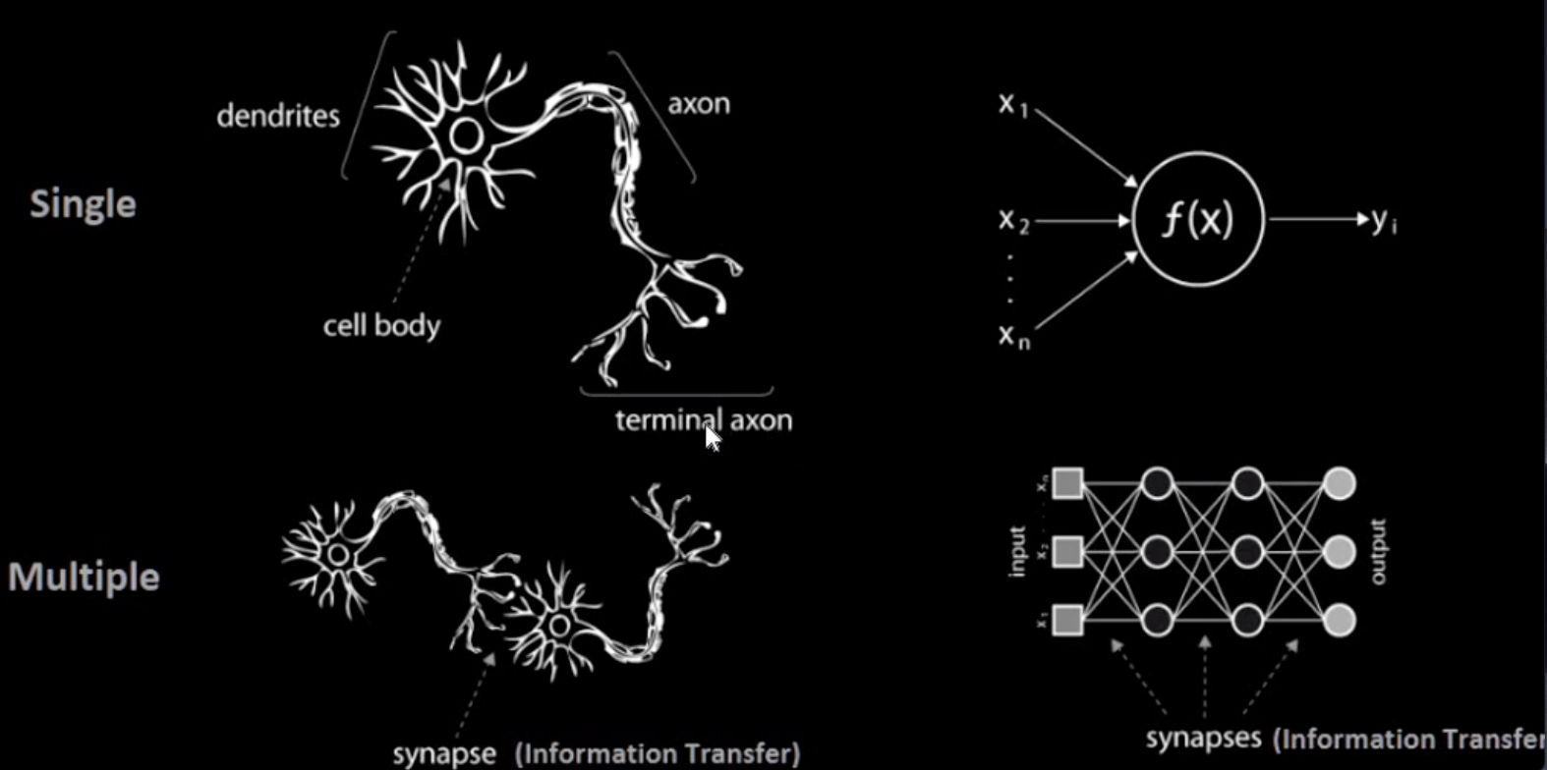
Perceptron
Tương quan mạng nơron sinh học và perceptron

Slide 13

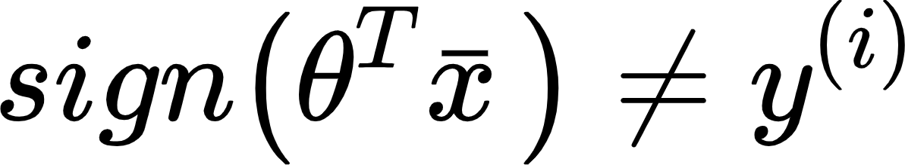
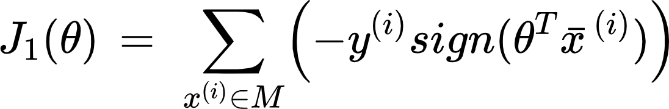
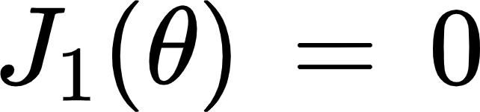
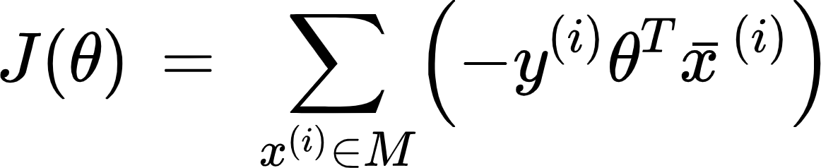
Perceptron
Điểm bất kỳ nếu phân loại lỗi thì
Hàm đếm số lượng điểm phân loại lỗi
Mong muốn
Hàm rời rạc ⇒ khó tối ưu
Hàm mất mát mới
Hàm tốt hơn ví trừng phạt nặng hơn

Slide 14
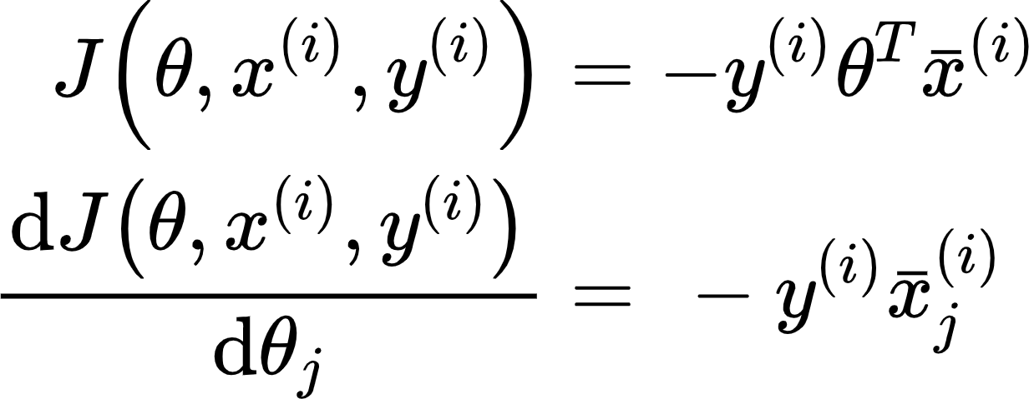
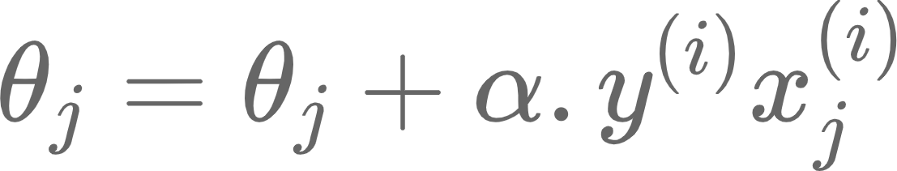

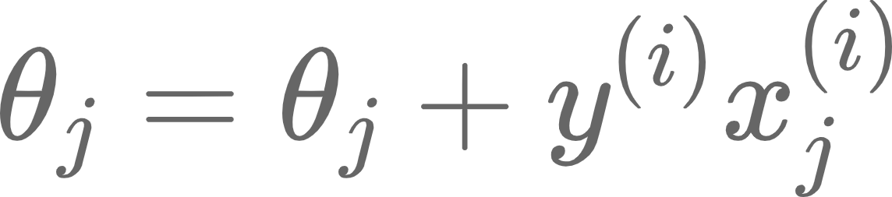
Perceptron
Tối ưu hàm mất mát
SGD
Cập nhật
Perceptron chọn

Slide 15
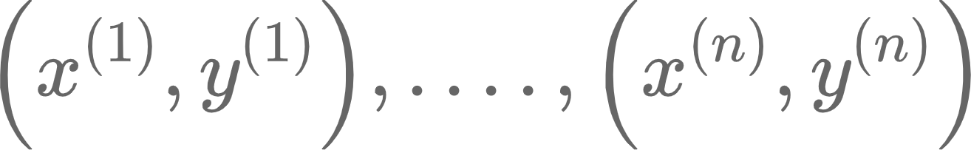
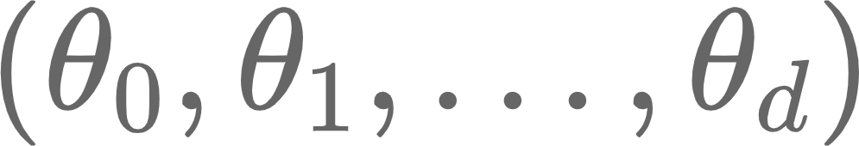
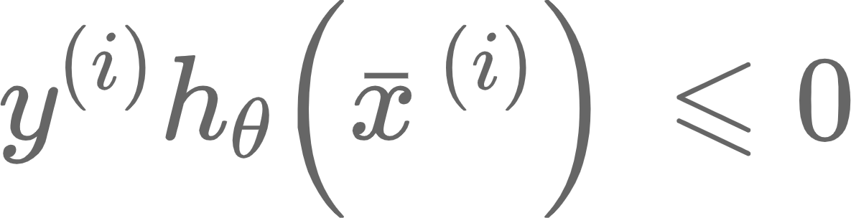
Perceptron
Input: các cặp dữ liệu
Output: Hệ số của phương trình siêu phẳng
Bước 1: tại điểm t = 0, chọn ngẫu nhiên một vectơ
Bước 2: tại điểm t nếu không có điểm nào phân lớp bị lỗi thì dừng thuật toán
Bước 3: giả sử là một điểm phân lớp bị lỗi thì ( )
Bước 4, thay đổi t = t +1 rồi quay lại bước 2

Slide 16
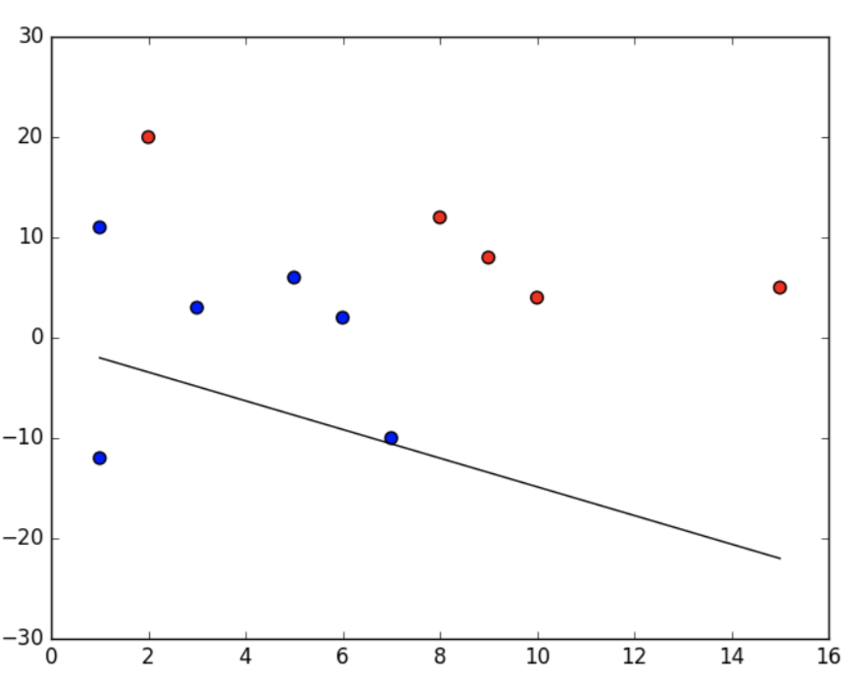
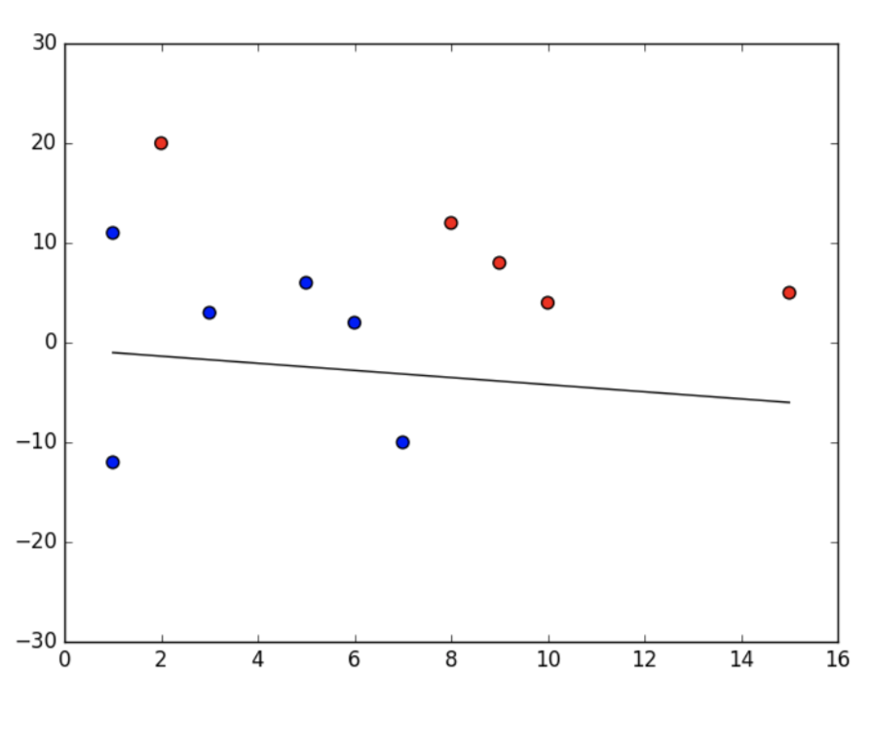
Perceptron: ví dụ (1)

Slide 17
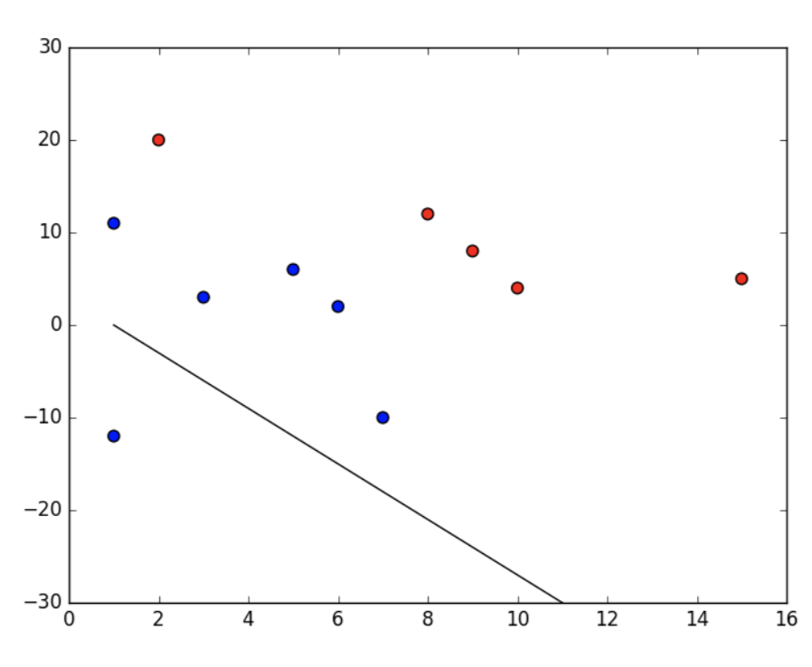
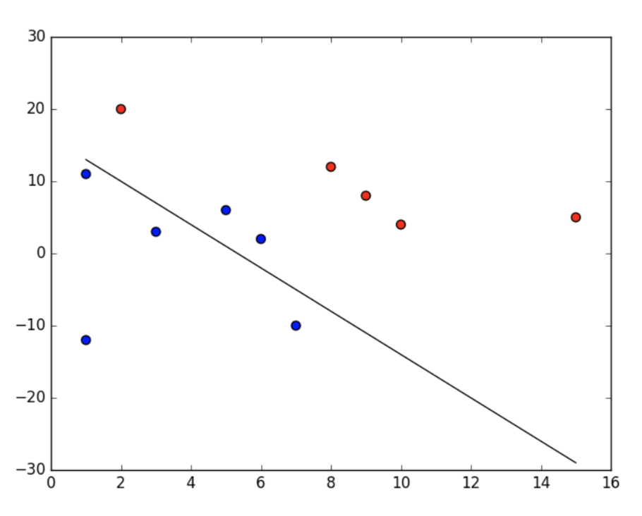
Perceptron: ví dụ (2)

Slide 18
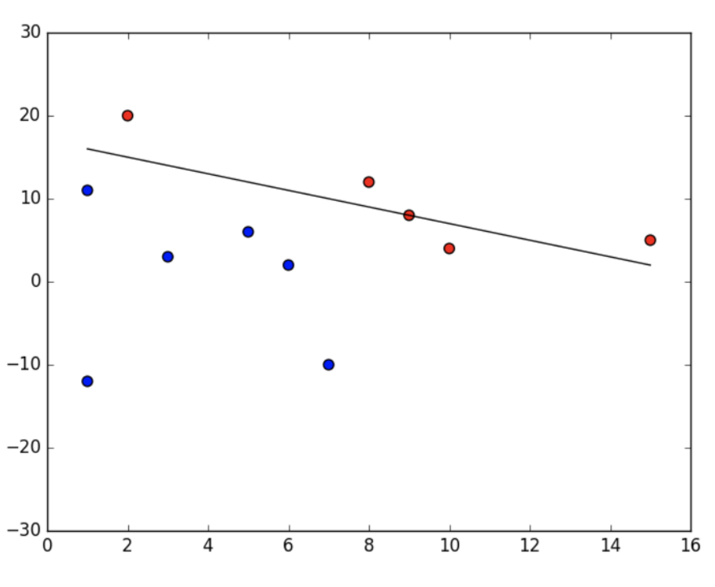
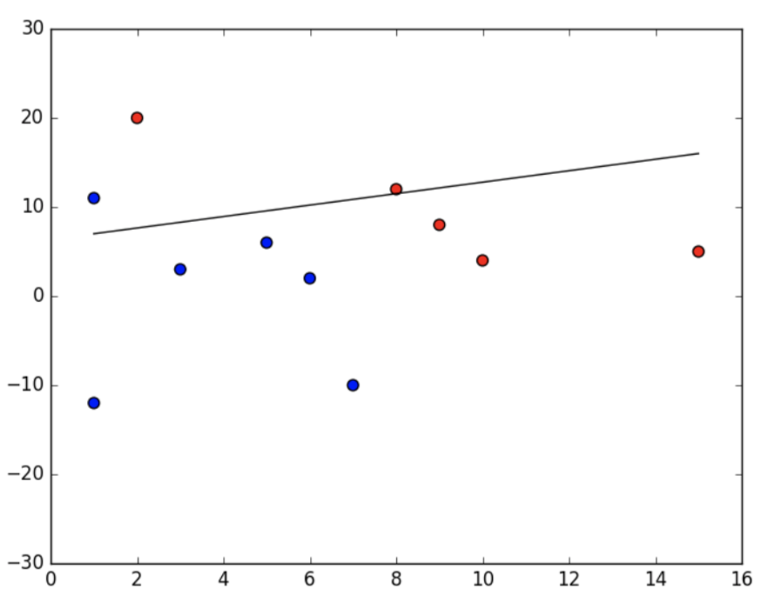
Perceptron: ví dụ (3)

Slide 19
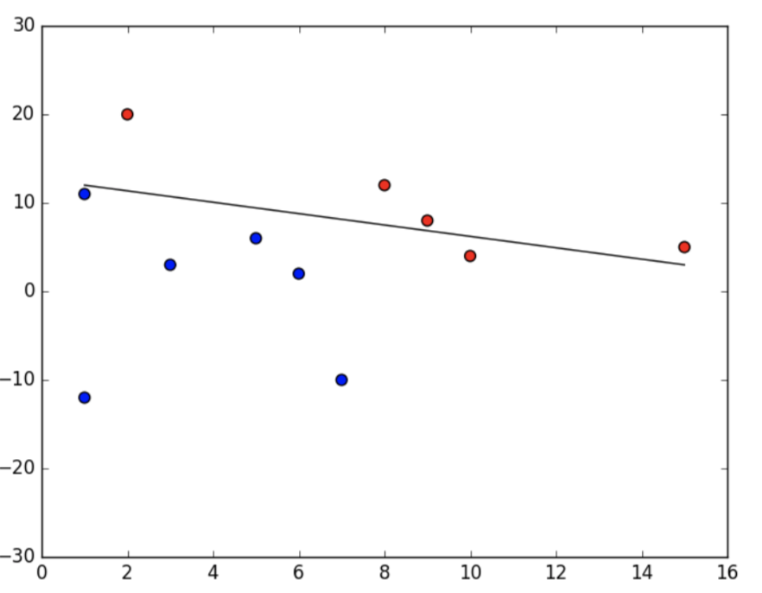

Perceptron: ví dụ (4)

Slide 20


Perceptron: ví dụ (5)

Slide 21


Demo

Slide 22

Bài tập

